Slide 1




미적분 for AI

Slide 2
미적분학과 AI
머신러닝에서 어떤 최적의 모수(Parameter)를 찾고자 할 때 필요한 공식/방법론/기법들을 제공
비용함수를 최소화하려는 대부분은 머신러닝 문제들은 미적분학에서 연구되고 있는 다양한 방법들을 이용해서 해결
E.g. 경사하강법/역전파/MLE (미분의 개념이 필수적)
SVM(테일러 급수/라그랑주 승수법) …

Slide 3



미분
https://ko.wikipedia.org/
미분(微分, 영어: derivative) 또는 도함수(導函數)는 어떤 함수의 정의역 속 각 점에서 함숫값의 변화량과 독립 변수값의 변화량 비의 극한 혹은 극한들로 치역이 구성되는 새로운 함수
어떤 점에서의 미분 계수, 순간 변화율을 그 점의 미분값

Slide 4

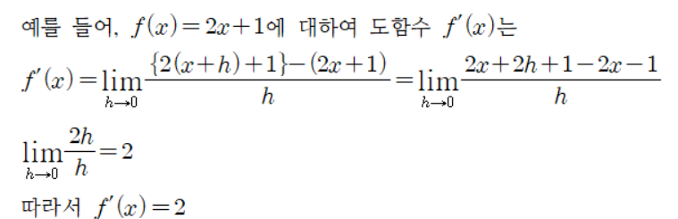
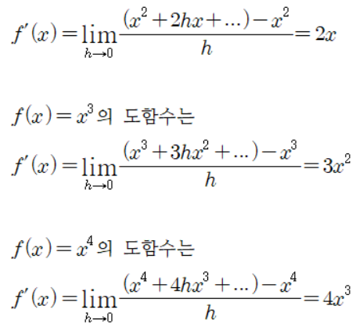
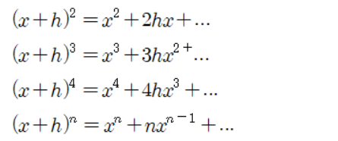
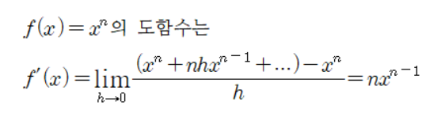
일차식
도함수의 의미 (tistory.com)
다차식

Slide 5
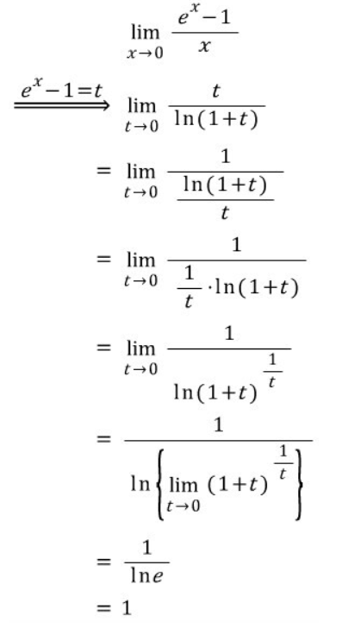

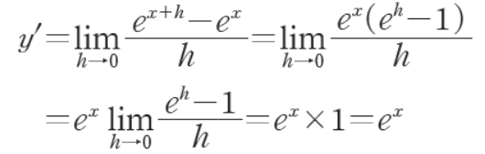
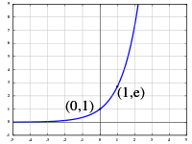
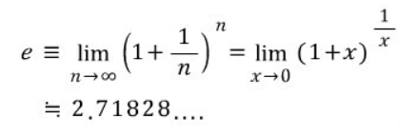
지수함수의 미분 (밑이 자연상수인 경우)

Slide 6

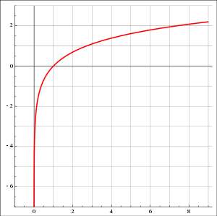
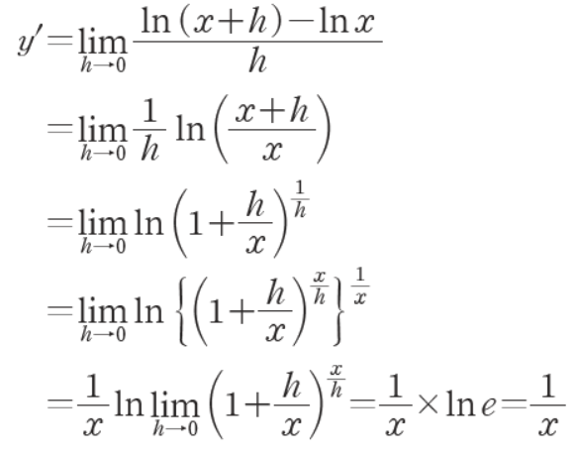
자연로그함수의 미분

Slide 7
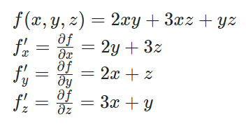
전미분과 편미분
편미분 (∂): 다변수함수 f(x,y,z)가 있을 때 여러 변수 중 하나만 특정하여 미분하는 방식

Slide 8
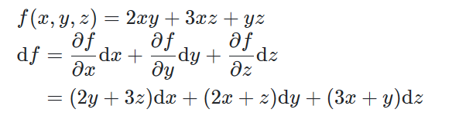
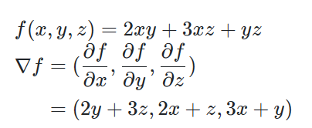
전미분 (d): 여러 변수를 각각 모두 편미분하여 더한 값으로 정의
그래디언트 (∇): Gradient는 공간에 대한 기울기, 여러 변수를 각각 모두 편미분한 값을
항목, 전미분의 결과는 스칼라이고 그래디언트는 벡터

Slide 9
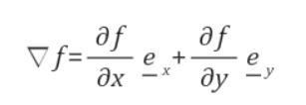
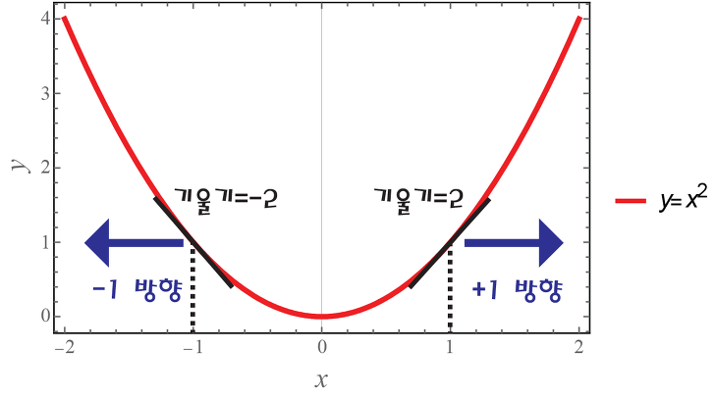
Gradient(그래디언트)
x와 y를 변수로 가지는 2변수 f (x,y)의 gradient, ex방향은 x방향으로의 단위벡터, ey방향은 y방향으로의 단위벡터
일변수 함수의 경우 y=x²
기울기(gradient)의 방향: 함수값인 y가 커지는 방향, 최대점을 찾는 데에 사용
x = -1에서는 x가 작아지는 방향 (기울기가 음수) x = 1 에서는 x가 커지는 방향 (기울기가 양수)
Gradient의 반대방향, 최소값을 향해 가는 방향
구배(gradient)(tistory.com)

Slide 10









Chain(체인룰) Rule: 합성함수(두 함수를 합성하여 얻은 함수)의 미분 방법
Chain rule (naver.com)

Slide 11
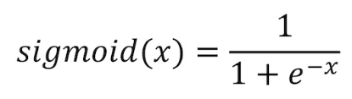
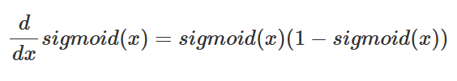
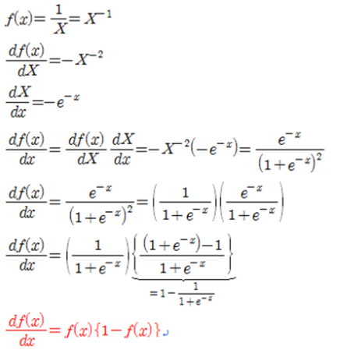
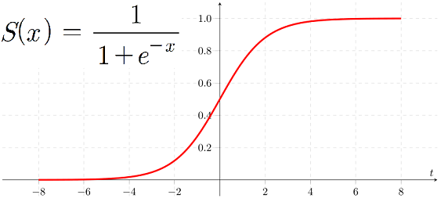
로지스틱 함수의 미분

Slide 12
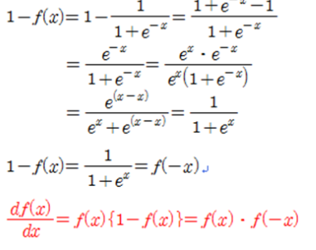
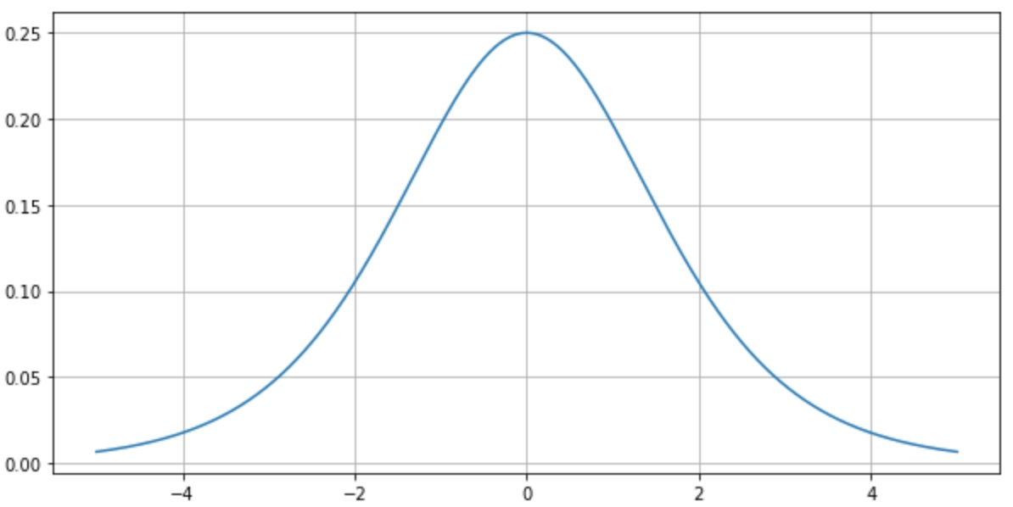
로지스틱 함수의 미분(도함수)

Slide 13
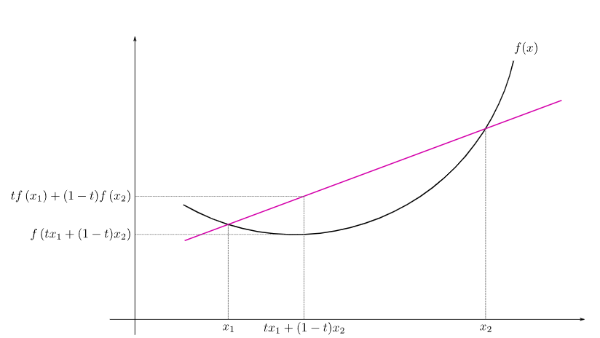
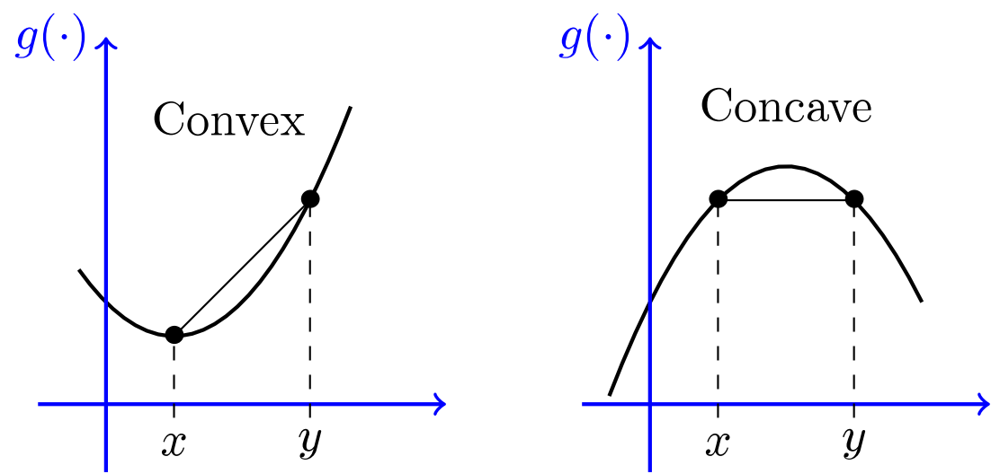
오목(concave)함수 볼록(convex)함수

Slide 14

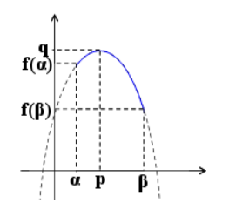
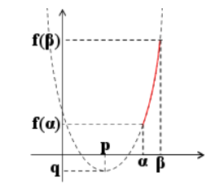
이차함수의 최대/최소값 구하기 (미분을 이용)

Slide 15
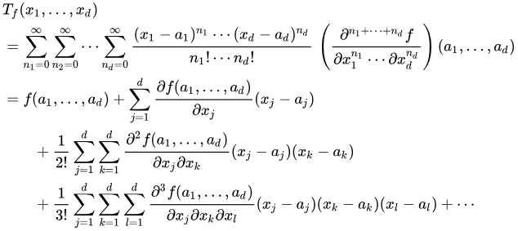
테일러 급수 (Taylor series)
도함수들의 한 점에서의 값으로 계산된 항의 무한합으로 해석함수를 나타내는 방법
* 매끄러운 함수(smooth function)는 무한 번 미분이 가능한 함수

Slide 16
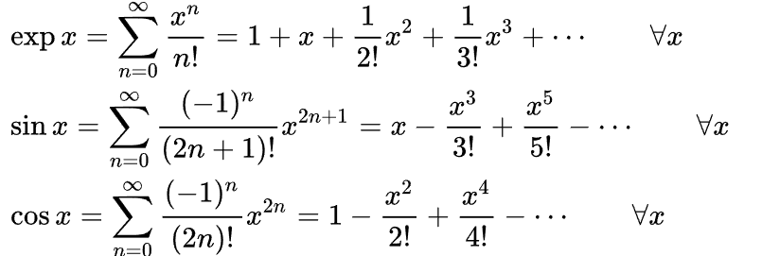
원래 함수 자신

Slide 17
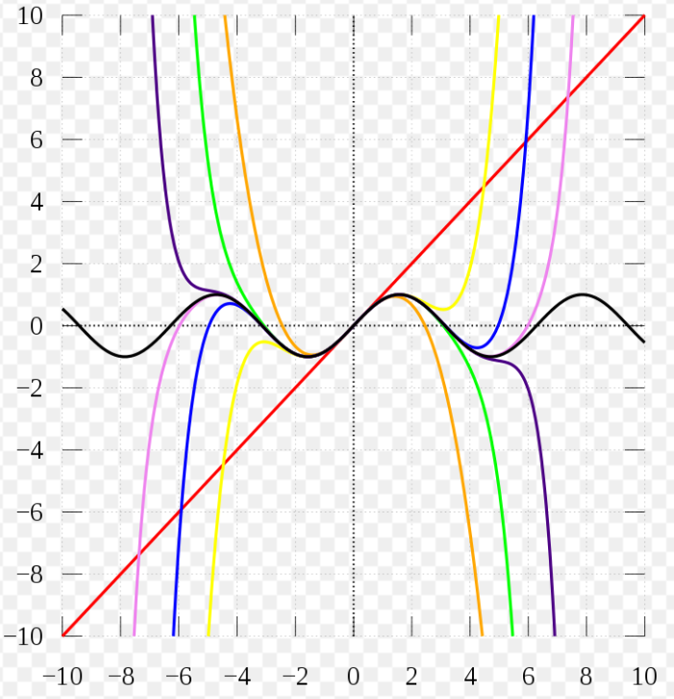
사인 함수의 테일러 급수의 수렴. 검은 선은 사인 함수의 그래프이며, 색이 있는 선들은 테일러 급수를 각각 1차(빨강), 3차(주황), 5차(노랑), 7차(초록), 9차(파랑), 11차(남색), 13차(보라) 항까지 합한 것
테일러 급수(wikipedia.org)

Slide 18




Lagrange Multiplier Method (라그랑주 승수법)
라그랑주 승수법은 제약이 있는 최적화 문제를 푸는 방법 중 하나
제약식에 라그랑주 승수(Lagrange Multiplier) λ를 곱하고 등식 제약이 있는 문제를 제약이 없는 문제로 바꾸어 문제를 해결하는 방법
https://www.youtube.com/watch?v=lmD9p6J_-TA

Slide 19
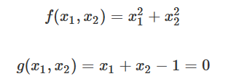
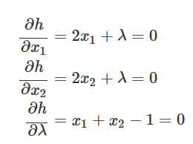
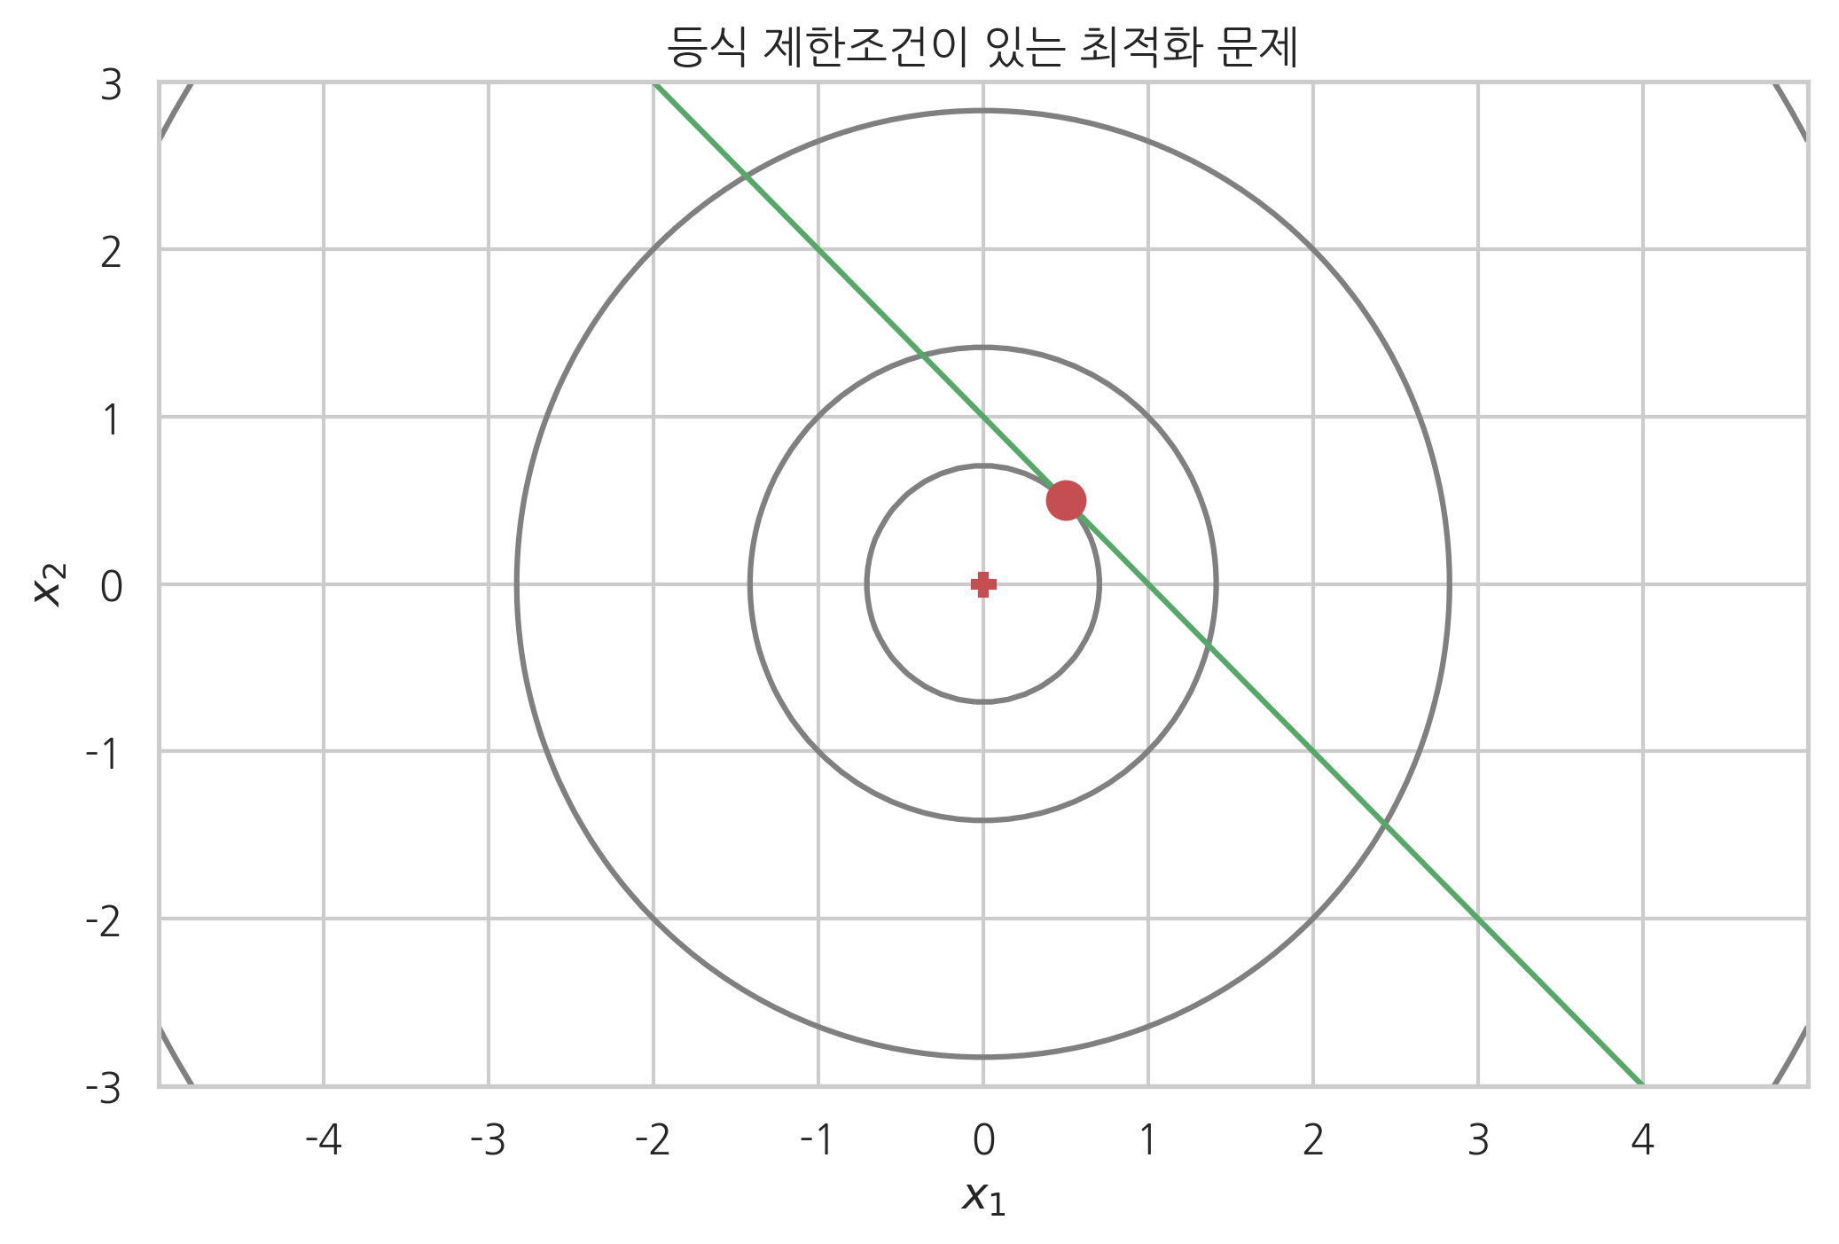

제약조건이 등호인 경우 (equality constraint)
최소값?
데이터 사이언스 스쿨 (datascienceschool.net)

Slide 20
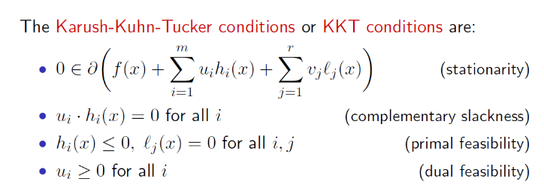
제약조건이 부등호인 경우 (inequality constraint)
1. KKT 조건을 이용하는 방법
https://www.stat.cmu.edu/~ryantibs/convexopt/

Slide 21
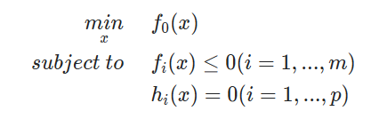
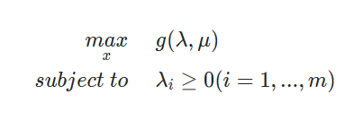


2. 듀얼 problem을 이용하는 방법
Primal problem
듀얼(Dual) problem

